Slide 1
আজকের ক্লাসে সকলকে
স্বাগতম

Slide 2
পরিচিতি
শ্রেণিঃ ৭ম
বিষয়ঃ তথ্য ও যোগাযোগ প্রযুক্তি
অধ্যায়ঃ ১ম
পাঠঃ কর্মক্ষেত্রে তথ্য ও যোগাযোগ প্রযুক্তি
সময়ঃ ৫০ মিঃ
জ্যোতি প্রকাশ বর্মা
সহঃ শিক্ষক (কম্পিউটার)
মূলাটোল বালিকা উচ্চ বিদ্যালয়,
সদর, রংপুর

Slide 3
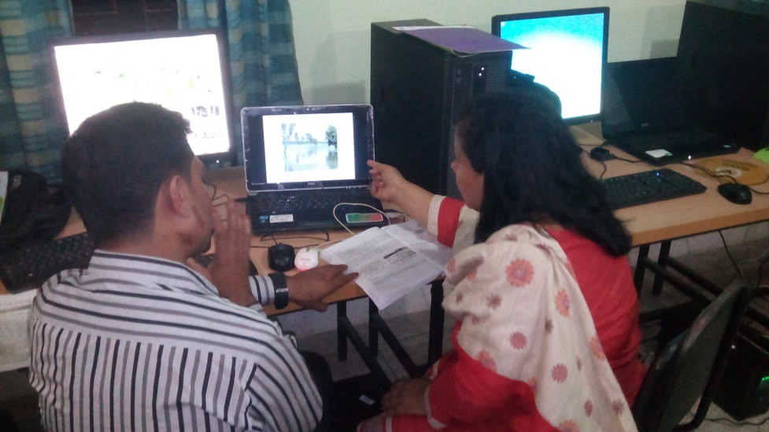
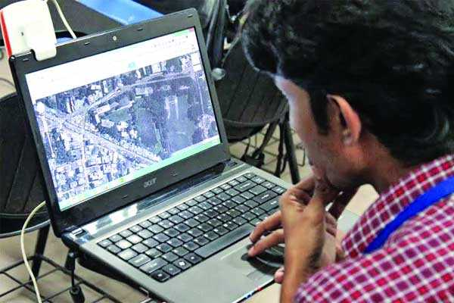
প্রশিক্ষণে কম্পিউটারের ব্যবহার
বাড়িতে বসে ল্যাপটপে অফিসের কাজ করছে।

Slide 4
কর্মক্ষেত্রে তথ্য ও যোগাযোগ প্রযুক্তি

Slide 5
শিখনফল
১। ভার্চুয়াল অফিস সম্পর্কে বর্ণনা পারবে;
২। ভার্চুয়াল অফিসের সুবিধা বর্ণনা করতে পারবে;
৩। উদাহরণসহ কল সেন্টারের কাজ ব্যাখ্যা
করতে পারবে;
৪। বাড়িতে বসে টাকা উপার্জনের কৌশল বর্ণনা করতে
পারবে।

Slide 6
ভার্চুয়াল অফিস
কম্পিউটার নেটওয়ার্ক
তথ্য আদান প্রদান
বাড়িতে বসেও অফিসের কাজকর্ম নির্দিষ্ট সময়ের বাইরেও করা যায়।

Slide 7
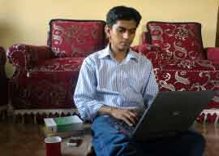
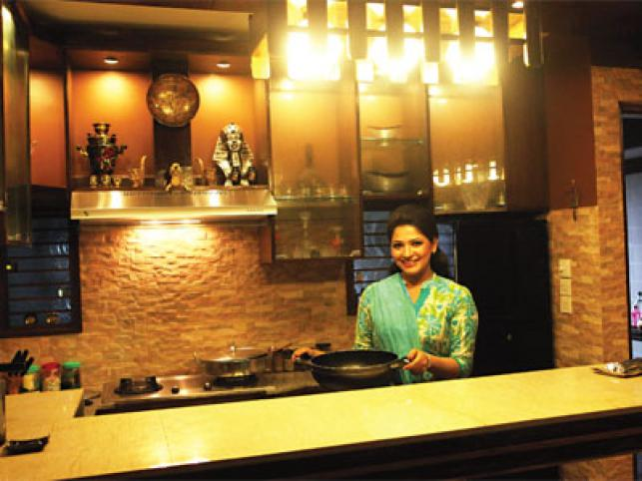
ভার্চুয়াল অফিসের সুবিধা
ঘরে বসে স্বাধীনভাবে কাজ করা যায়।
যেকোনো স্থান থেকে কাজ করা যায়।
অফিসের কাজের পাশাপাশি বাড়ির কাজ করা যায়।

Slide 8
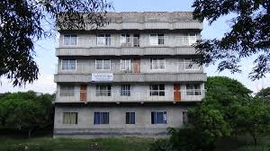
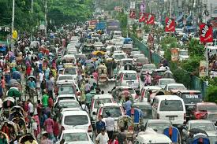
ভার্চুয়াল অফিসের সুবিধা
বড় স্থাপনা লাগে না ।
রাস্তায় সময় অপচয় হয় না।
রাত দিন চব্বিশ ঘন্টা চলে

Slide 9
জোড়ায় কাজ
একটি ভার্চুয়াল অফিসের সুবিধাগুলো বর্ণনা কর।

Slide 10
সম্ভব্য উত্তর
১। সময় অপচয় হয় না।
২। বাড়িতে বসে স্বাধীনভাবে কাজ করা যায়।
৩। অফিসের পাশাপাশি বাড়ির কাজও করা যায়।
৪। পৃথিবীর যে কোন দেশের লোক এই অফিসে কাজ করতে পারে।
৫। ভার্চুয়াল অফিসের জন্য বড় বড় বিল্ডিং প্রয়োজন হয় না।
৬। রাত দিন চব্বিশ ঘন্টা এই অফিস চালু থাকে।
৭। এই অফিসে বেশি করে কাজ করা যায়।

Slide 11
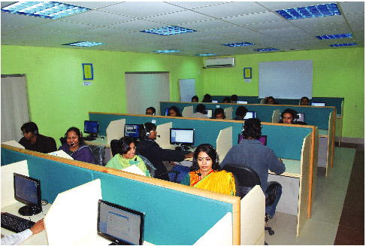
কল সেন্টার
কল সেন্টার থেকে যেকোনো ধরনের তথ্য পাওয়া যায়।

Slide 12
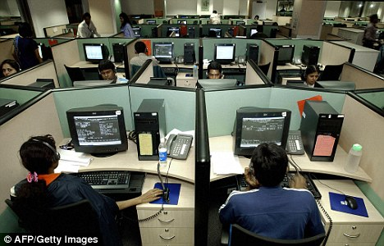
পৃথিবীর যেকোনো প্রান্ত থেকে ফোন করলে কল সেন্টার থেকে তথ্য পাওয়া যায়।

Slide 13
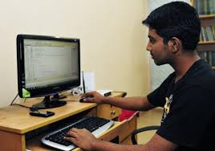
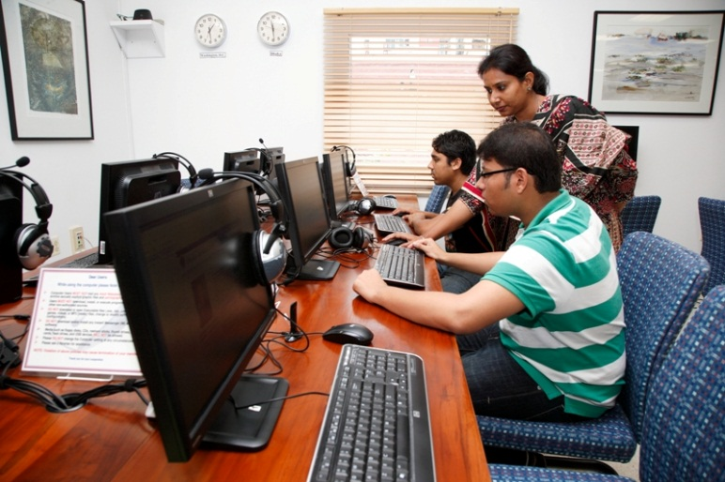
তরুণতরুণীরা ঘরে বসে স্বাধীনভাবে
কাজ করে টাকা উপার্জন করা যায়।
টাকা উপার্জন করার জন্য প্রয়োজন কম্পিউটার, ইন্টারনেট এবং প্রোগ্রামিং এর দক্ষতা।
সবাইকে এক জায়গায় বসে কাজ করতে হয় না ।

Slide 14
দলগত কাজ
তোমাদের স্কুলে একটি ভার্চুয়াল ক্লাস রুম তৈরিতে কী কী কাজ করতে হবে লেখ।

Slide 15
সম্ভব্য উত্তর
১। একটি ওয়েবসাইট থাকবে থাকতে হবে, সেখানে অ্যাসাইনমেন্ট, ভিডিও
লেকচার, হোমওয়ার্ক ইত্যাদি থাকবে।
২। ভিডিও কনফারেন্সিং এর জন্য ওয়েব ক্যামেরা স্থাপন করতে হবে।
৩। ভিডিও কনফারেন্সইংয়ের জন্য web Conferencing
website যেমন-yahoo, Skype, Google talk সম্পর্কে
ভালো ধারণা থাকতে হবে।
৪। ইন্টারঅ্যাক্টিভ লেখার বোর্ড থাকবে। যাতে লিখিত বিষয় Record
হয়ে যায়।
৫। এ ছাড়া একটি ভালো মানের কম্পিউটার ও ইন্টারনেট সংযোগ থাকতে
হবে।
৬। একটি ভালো মানের রুম বেছে নিতে হবে।
Notes:
শিক্ষার্থীরা উত্তর করার পরে এই স্লাইডটি দেখাতে হবে ।

Slide 16
নতুন শিখলাম
কাগজবিহীন অফিস
ভার্চুয়াল ক্লাস রুম
ইন্টারনেট
কল সেন্টার
প্রোগ্রামিং

Slide 17
মূল্যায়ন
১। বাসায় ইন্টারনেট সংযোগ নেয়ার ফলে আমরা করতে পারি?
২। আমাদের দেশে নানা জায়গায় কী বসানোর কাজ চলছে?
ক. ফেসবুকে চ্যাট
খ. গান শুনা
গ. অন লাইনে অর্থ উপার্জন করা
ঘ. উপরের কোনটিই নয়
ক. মোবাইল অফিস
খ. কল সেন্টার
গ. কম্পিউটার
ঘ. সাইবার ক্যাফে

Slide 18
মূল্যায়ন
৩. অফিসে উপস্থিত না থেকে অফিসের কাজ-কর্ম পরিচালনা করা এরকম অফিসকে কি বলা হয়?
ক. ভার্চুয়াল অফিস
খ. কম্পিউটার অফিস
গ. ইকোচুয়াল অফিস
ঘ. ইনচুয়াল অফিস
৪. কী ধরণের অফিস হলে নির্দিষ্ট সময়ের বাইরেও অফিসের কার্যক্রম সম্ভব?
ক. স্বাধীন অফিস
খ. ফ্লেক্সিবল অফিস
গ. ভার্চুয়াল অফিস
ঘ. ভাইটাল অফিস

Slide 19
বাড়ির কাজ
একটি কল সেন্টার থেকে কী কী সুবিধা পাওয়া যায় লিখে আনবে।

Slide 20
ধন্যবাদ

